Slide 1
Webinar Positief omgaan met arbeidsongeschiktheid
In raadselen wandelt de mensch op aard.
P.A. de Genestet

Slide 2
Welkom
Dit webinar wordt mede mogelijk gemaakt door…..
Notes:
Sabah Ziani
Sultan Altes
Joris Claasen
Ans de Jong
Wie ben ik?-

Slide 3
Programma
19.30 Start en welkom
19.35 Deel 1- Positieve gezondheid
19.50 Deel 2- Werk en arbeidsongeschiktheid
20.10 Q&A
20.30 afsluiting
Notes:
Wat is het niet? Geen naïeve “wees maar blij en alles komt goed”. Het gaat om het realiseren van je verdriet, pijn, frustratie.

Slide 4
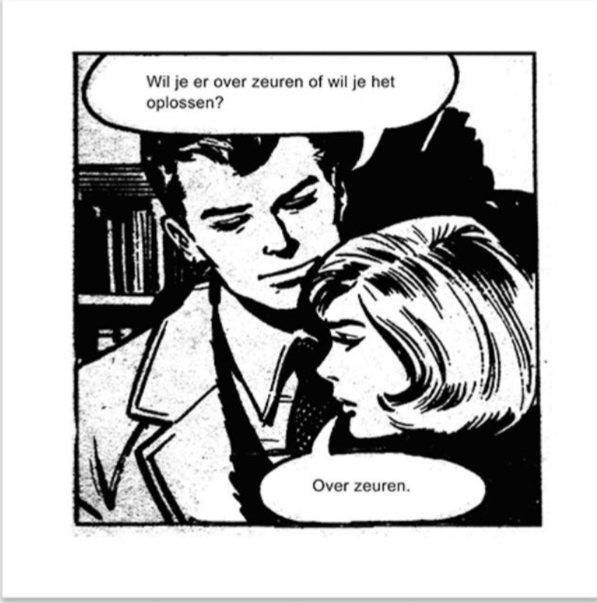
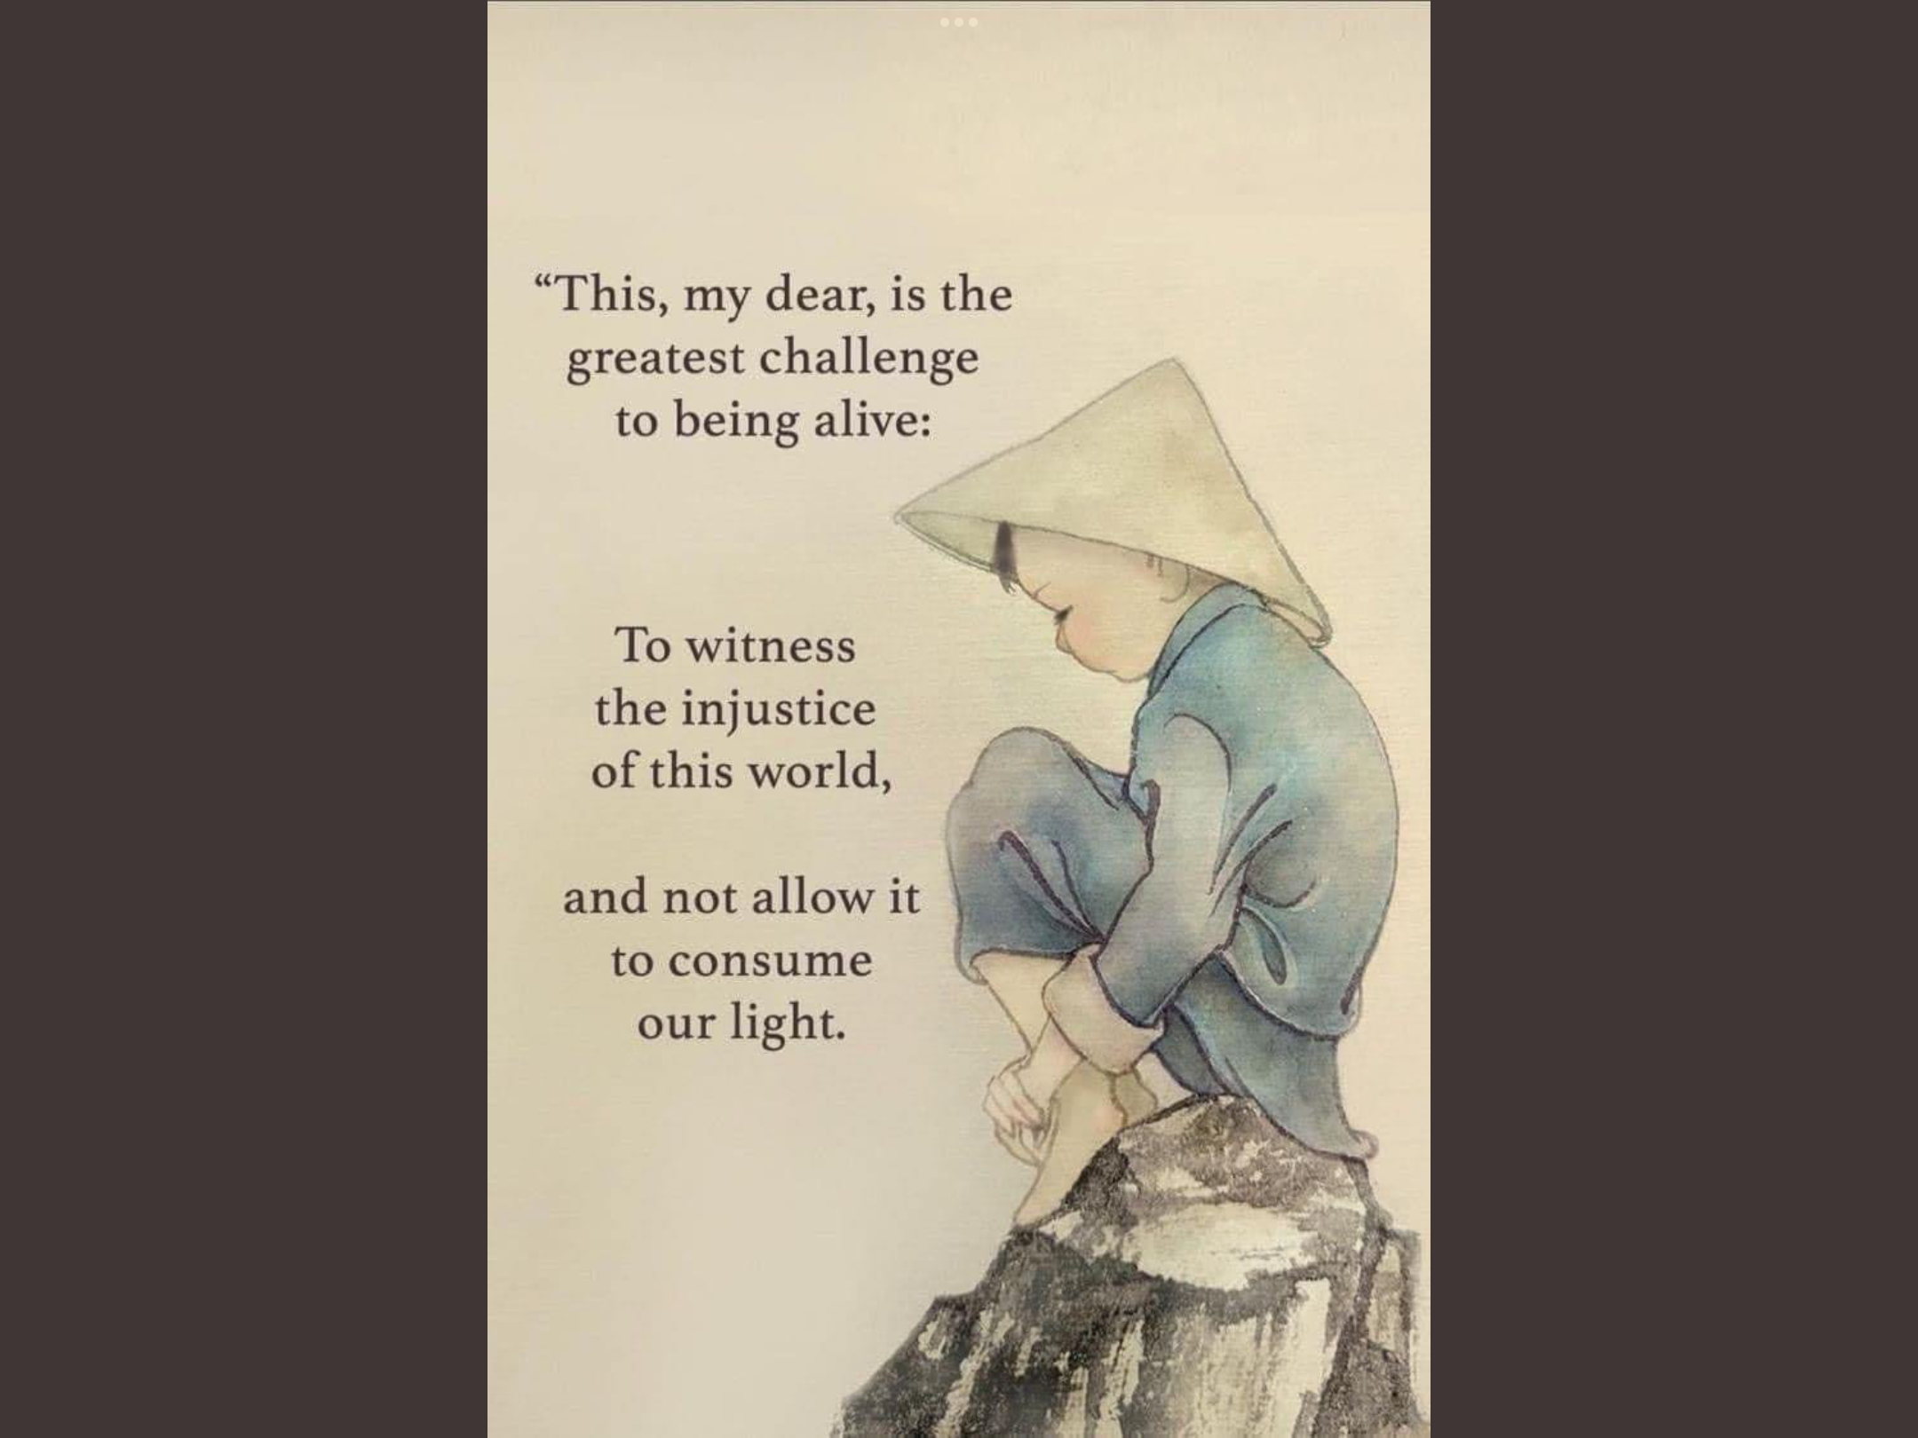
Alles mag
Notes:
Geen grenzen, alles mag. Het gaat om het realiseren van je verdriet, pijn, frustratie. En ook dat je daar mee om kan leren gaan en kan denken in alternatieven.

Slide 5
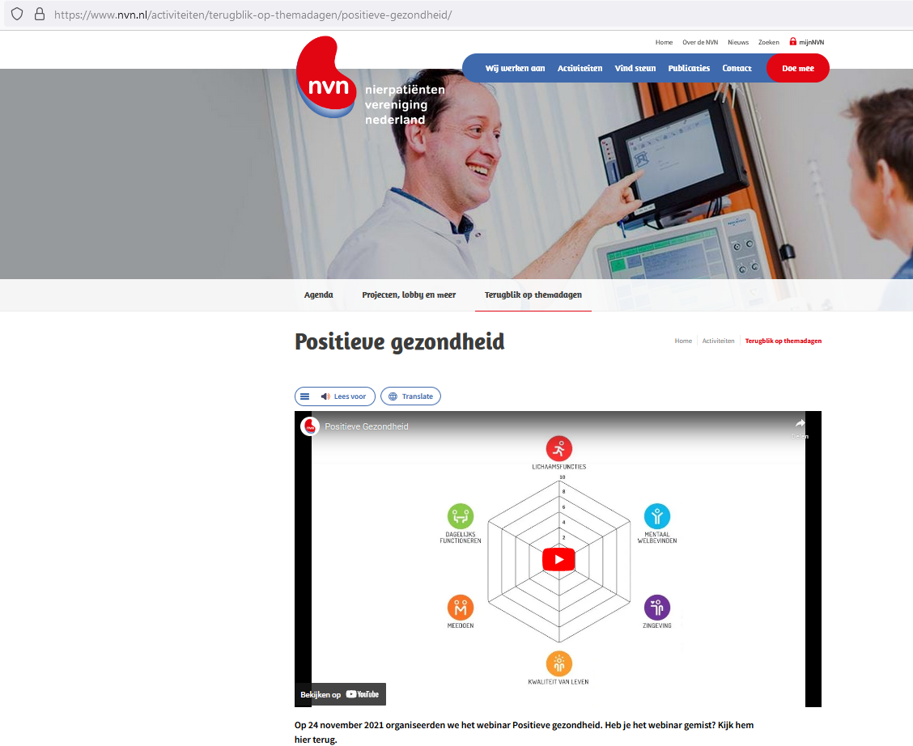
Vervolg op …
Webinar - Positieve gezondheid
24 november 2021
https://www.nvn.nl/activiteiten/terugblik-op-themadagen/positieve-gezondheid/

Slide 6
Wat is gezondheid?
Denken over gezondheid is in ontwikkeling. In 1948 formuleerde de WHO gezondheid als volgt: ‘Gezondheid is een toestand van volledig lichamelijk, geestelijk en maatschappelijk welzijn en niet slechts de afwezigheid van ziekte of andere lichamelijk gebreken’.
Bovenstaande staat steeds meer ter discussie.
Nieuwe definitie van Machteld Huber – Gezondheid als het vermogen om je aan te passen en je eigen regie te voeren, in het licht van de sociale, fysieke en emotionele uitdagingen van het leven. (2011)
Doel is bevorderen van ‘veerkracht en betekenisvol leven’ in een gezondheidsbevorderende omgeving.
Notes:
‘Wie bevindt zich ooit in deze toestand?’ vroeg Machteld Huber zich af. Er zijn zoveel chronische ziektes en met de juiste diagnostiek kun je bij iedereen wel wat ontdekken. Betekent dit dat iedereen eigenlijk ziek is? Nee: 57% (10 miljoen) Nederlanders met een door de huisarts geregistreerde chronische aandoening. 79% voelt zich gezond.
Hoewel het doel van de WHO was om alle ziektes de wereld uit te helpen, zorgde hun definitie ook voor een enorme medicalisering. Het beleid van gezondheidsinstellingen wordt namelijk op deze definitie gebaseerd. Dat begon Machteld steeds meer te storen. Helemaal omdat gezondheid volgens haar veel meer gaat om veerkracht. Het gaat er niet om iemand zo lang mogelijk te laten leven, maar vooral dat diegene een goed, kwalitatief leven heeft.
Zoektocht naar veerkracht
Volgens Machteld gaan ziek zijn, herstellen en gezondheid niet alleen over het medische stuk. “Het gaat eigenlijk over de veerkracht om met zo’n situatie om te gaan en weer sterker te worden”, stelt ze. Doordat we gezondheid voornamelijk medisch bekijken denken we veel te smal.

Slide 7
Hoe het denken kantelde - Antonovsky
Wat maakt mensen gezond?
In staat zijn je eigen situatie te begrijpen (i.t.t. verwarring)
Het gevoel hebben iets aan je situatie te kunnen doen, zelf keuzes te maken (i.t.t. machteloosheid)
Zingeving ervaren (i.t.t. zinloosheid)
Notes:
Sense of Coherence helpt mensen gezond houden
Veerkracht, eigen regie en zingeving zijn belangrijke elementen bij Positieve Gezondheid. Die begrippen zijn nauw verbonden met de naam Antonovsky. Deze medisch socioloog hield zich veel bezig met wat mensen gezond maakt (in plaats van ziek). In het ziekenhuis in Tel Aviv waar hij werkte, zag hij veel patiënten die de concentratiekampen in de Tweede Wereldoorlog hadden overleefd. Velen van hen waren getraumatiseerd. Het viel hem op dat een aantal van hen niet getraumatiseerd was, terwijl ze hetzelfde hadden meegemaakt. Wat typeerde hen? Hoe kon het dat zij die vreselijke ervaringen goed hadden doorstaan?
Antonovsky (1979) vond drie eigenschappen die hij gezamenlijk de Sense of Coherence noemde: het gevoel van samenhang. Dit zijn de drie eigenschappen:
Comprehensibility In hoeverre zijn mensen in staat om hun situatie te begrijpen (in tegenstelling tot verwarring)
Manageability In hoeverre hebben mensen het gevoel iets aan hun situatie te kunnen dóen, om zelf keuzes te kunnen maken in je leven (in tegenstelling tot machteloosheid)
Meaningfulness In hoeverre ervaren mensen zingeving in het leven (in tegenstelling tot zinloosheid).
Volgens Antonovsky is de zingeving van deze drie eigenschappen de krachtigste.

Slide 8
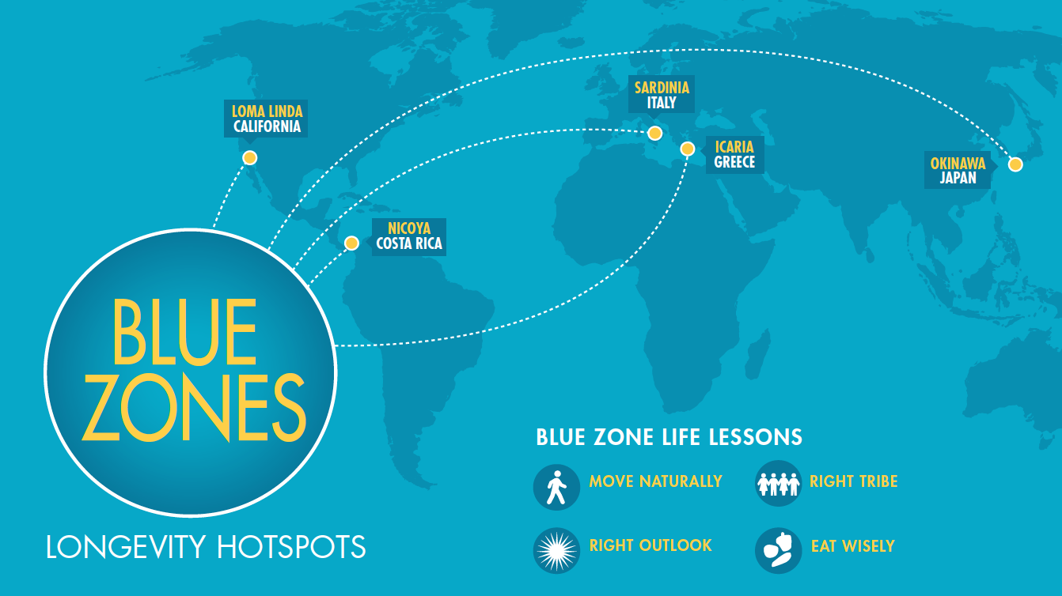
Wat is gezondheid? Blue zones
Notes:
Blue Zones: bron van kennis over gezondheid
Ook de Blue Zones bevestigen de noodzaak om breed te kijken naar gezondheid. Blue Zones zijn gebieden op de wereld waar mensen op een gezonde manier oud worden, vaak zonder chronische ziekten en mentale aftakeling. Zij leveren belangrijke informatie over wat ons gezond maakt en gezond houdt.
Mensen in de Blue Zones hebben in hun levenswijze veel gemeenschappelijk:
Voeding Grotendeels plantaardig, weinig dierlijke eiwitten en men stopt met eten wanneer er verzadiging is en niet ‘pas wanneer er niets meer bij kan’.
Bewegen De mensen bewegen veel, maar ‘gewoon’, tot op hoge leeftijd. Zonder sportscholen of stappentellers.
Zingeving Mensen hebben een leven en bezigheden die zij als zinvol ervaren en zij blijven tot op hoge leeftijd daarmee actief. Pensionering en stoppen met werk kent men vaak niet, wel doet men wat rustiger aan.
Sociale inbedding Mensen maken deel uit van een sociale gemeenschap. Dat kan een dorpsgemeenschap zijn, een familieverband of een spirituele gemeenschap, maar het belangrijkste is dat ze niet eenzaam zijn.
Buettner kwam de Blue Zones tegen in Okinawa (Japan), Loma Linda (Californië), Nicoya (Costa Rica), Ikiria (Griekenland) en Sardinië (Italië).

Slide 9
Positieve gezondheid voor de (nier)patiënt
De mens staat centraal, niet de ziekte
Ik voel me als patiënt in mijn kracht aangesproken ipv in mijn zwakte
Ik heb naast mijn ziekte ook nog een heel stuk gezondheid en dat wordt hiermee aangesproken.
Het benadrukt mijn potentieel.

Slide 10
Positieve gezondheid
Welk rapportcijfer geef jij je eigen leven?
Wat vind je het belangrijkste? Lichaam (fit, bewegen), Mentaal welbevinden (omgaan met verandering), Zingeving, Kwaliteit van leven, Meedoen, Dagelijks leven
Notes:
Poll via Zoom

Slide 11
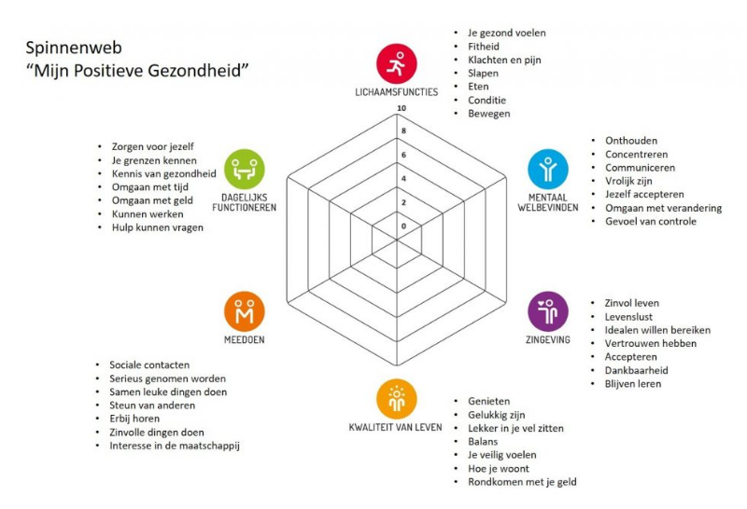
Positieve gezondheid
Machteld Huber
Gezondheid is het vermogen zich aan te passen en eigen regie te voeren, in het licht van de fysieke, emotionele en sociale uitdagingen van het leven
https://iph.nl/positieve-gezondheid/
Notes:
Machteld Huber is de grondlegger van de gedachtegang van de positieve gezondheid. Het is een benadering van gezondheid die alle aspecten van vitaliteit raakt en niet alleen die van de ziekte.
Mensen zijn niet hun aandoening en toch ligt daar vaak de focus op. Positieve Gezondheid kiest een andere invalshoek. Het accent ligt niet op ziekte. Maar op mensen zelf, op hun veerkracht en op wat hun leven betekenisvol maakt. Positieve Gezondheid is de uitwerking in 6 dimensies van de bredere kijk op gezondheid. Met die bredere benadering draag je bij aan het vermogen van mensen om met de fysieke, emotionele en sociale uitdagingen in het leven om te gaan. Én om zo veel mogelijk eigen regie te voeren (iph.nl, 2019)
Door middel van het spinnenweb kunnen medewerkers in kaart brengen hoe zij zelf hun gezondheid ervaren. Voelen zij zich bijvoorbeeld tevreden, gelukkig of juist eenzaam? Zijn zij tevreden over hun fysiek en mentaal functioneren? Hebben zij genoeg zingeving in werk en privé? Aan de hand van het spinnenweb dat ontstaat kunnen managers het gesprek aan gaan met de medewerker over hun vitaliteit en waar en hoe verbetering mogelijk is.

Slide 12
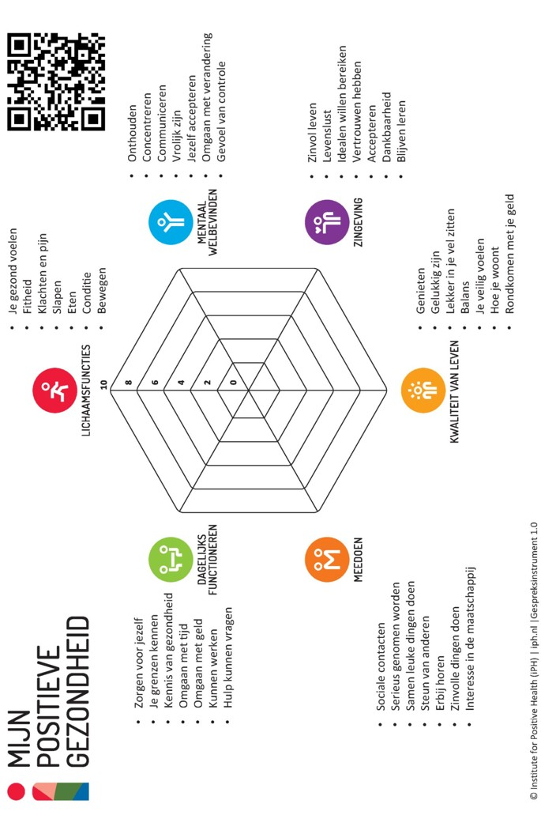
Mijn positieve gezondheid

Slide 13
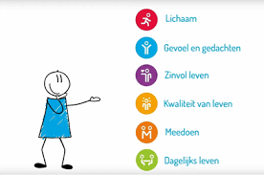
Filmpje
Notes:
https://youtu.be/vEjGN6QTSpk

Slide 14

Vraag
Wat zou je willen veranderen?
Wat wordt jouw 1e stap?
Notes:
Geef voor jezelf hier antwoord op. In vergelijk met je eerdere antwoord op het rapportcijfer.

Slide 15
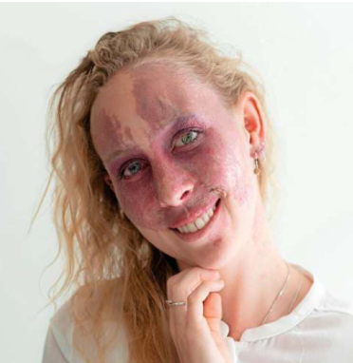
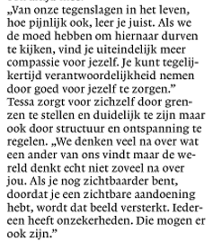
Voorbeelden
Instagram: @tessatofacetheworld
Notes:
Tessa, geboren met een wijnvlek in haar gezicht

Slide 16

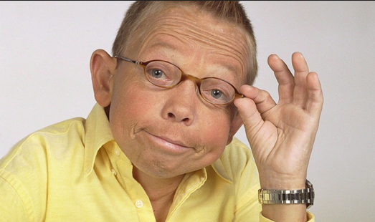
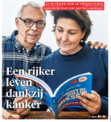
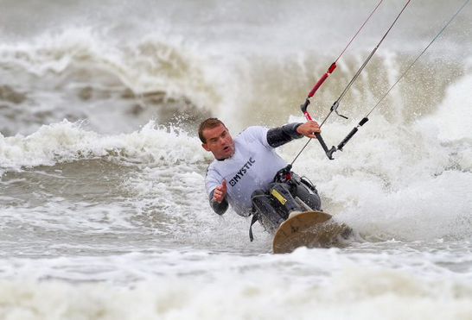
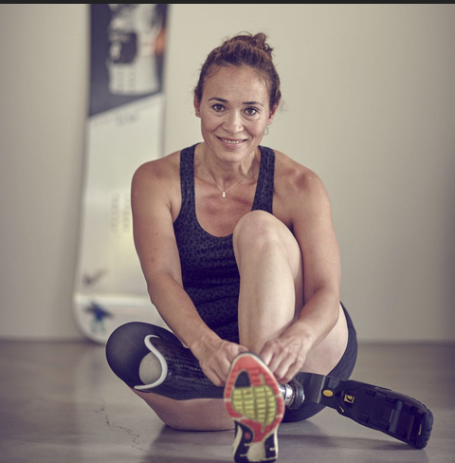
Voorbeelden
Hillegoms stel maakt boek: ’Dit hadden we niet willen missen’.
Bibian Menthel – paralympics gouden medailles, Bart BNN Boos,
Jaap Bressers, https://www.youtube.com/watch?v=j3_zoX1Ief0
Thierry Schmitter https://nl.wikipedia.org/wiki/Thierry_Schmitter

Slide 17
Werk, leefstijl en arbeidsongeschiktheid.
Hoe hier meer regie voeren op wat je kan en wil?

Slide 18
Goed leven
Momenten van verwondering bijvoorbeeld, over de natuur, livemuziek of een straatje waar je nog niet eerder doorheen liep kunnen ons helpen ontspannen op een spiritueler niveau doordat we eraan herinnerd worden dat de wereld groter is dan onze zorgen en vol mogelijkheden zit.
Om daarvan te kunnen genieten moeten we het idee loslaten dat een goed leven een nuttig leven is.
Laziness Does Not Exist Devon Price.

Slide 19
Duurzame inzetbaarheid
Gezond gedrag, werkplezier & Energie (fysiek, mentaal, balans werk-prive)
Leren en ontwikkelen ( competenties, vaardigheden, kennis)
Organisatie & werk ( arbeidsvoorwaarden, arbeidsverhoudingen, cultuur)
Motivatie en betrokkenheid (loopbaan en mobiliteit)
Notes:
Wat is Zelfregie?
Falke & Verbaan zegt hierover: “In lijn met maatschappelijke ontwikkelingen op de arbeidsmarkt is de rol van medewerkers binnen organisaties de laatste jaren veranderd.
Veel meer dan voorheen wordt van medewerkers verwacht dat zij zelf regie nemen over hun inzetbaarheid gedurende hun loopbaan. Dat betekent eigenaarschap, zelfstandigheid en verantwoordelijkheid van medewerkers voor de eigen inzetbaarheid.”

Slide 20
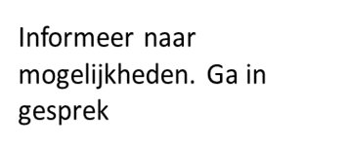
Wat kan je doen als je bij een werkgever zit?
Ga in gesprek met de bedrijfsarts.
Aanpassing werkplek, taken etc. (En ga niet zomaar minder uren werken!)
Begin op tijd! Wacht niet te lang.
Loopbaancoaching of scholing.
STAP budget
Spoor 1 en Spoor 2
Vraag om goede begeleiding- verplichting werkgever
Doe het niet alleen.
Notes:
Informeer je naar mogelijkheden. Ga in gesprek met je manager, HR of interne loopbaancoach, vertrouwenspersoon. Bij grote bedrijven is er vaak een bedrijfsfysiotherapeut, bedrijfsmaatschappelijk werker of bedrijfspsycholoog. Of kan er extern begeleiding en advies worden gezocht.

Slide 21
Wat als je geen werk hebt
Leerwerkloket.nl
(voor iedereen met vragen rond werk en leren)
Regionale mobiliteitsteams ( https://www.hoewerktnederland.nl/onderwerpen/hulp-in-de-buurt-de-regionale-mobiliteitsteams)
UWV:
Grote afstand tot arbeidsmarkt? Modulair traject op bv participatie of maatschappelijke deelname. Scholing.
Werkfit traject: versterken werknemersvaardigheden, Persoonlijke effectiviteit, en arbeidsmarktpositie.
Begeleiding naar werk (naar werk traject)
Notes:
Voorbeelden van activiteiten aangeboden onder:'
'WERKFIT MAKEN'
Versterken werknemersvaardigheden:
• Loopbaancoaching voor werkervaringsplek
• Aanbieden werkervaringsplek
• Vrijwilligerswerk
• Snuffelstage
• Individuele coachingsgesprekken
• Gedragsoefening
• Positieve feedback
• Transfer-training
• Coaching on the job bij vrijwilligerswerk (monitoren omgaan met beperkingen)
• Taaltraining
• Inventariseren belastbaarheid
Verbeteren persoonlijke effectiviteit:
• Actief dagschema
• Assertiviteit
• Empowerment
• NLP
• Persoonlijke representatie
• Personal coaching
• Advies op fysiek vlak
• Activiteiten gericht op bewegen
• Sociaal deelnemen
• Reflectie en spiegelen eigen gedrag
• Doorverwijzen juiste instanties en hulpverlening
• Ontdekken (minder) sterke kanten Leren omgaan met belemmeringen
• Omgaan met beperkingen
• Combinatie werk en privé
• Vitaliteitscoaching gericht op bewegen, voeding, ontspanning en omgaan met tegenslagen
• Activeren
• Feedback op houding en gedrag
• Positieve ervaringen opdoen Ondersteuning bij feedback geven
• Leren grenzen aangeven
• Uitbreiden sociale contacten
• Verhogen psychische weerbaarheid
• Inzicht en vertrouwen in eigen mogelijkheden
• Verwerken/accepteren einde dienstverband
• Diagnostiek/onderzoek fysieke randvoorwaarden voor werk (visusbeperking)
• Weerbaarheidstraining
• Stresscoaching
Arbeidsmarktpositie in beeld brengen:
▪ Inzicht brengen in mogelijkheden en kansen
▪ Vinden van zoekrichtingen
▪ Beroepskeuzetest ▪ Competentietest
▪ Persoonlijkheidstest
▪ Opbouw en/of update CV Profiel extern zichtbaar maken
▪ Gebruik social media
▪ Huiswerkopdrachten
▪ In beeld brengen persoonlijke kwaliteiten, interesses en beroepsmogelijkheden passend bij belastbaarheid
▪ Profiel opstellen
▪ Capaciteitenonderzoek
▪ Biografisch loopbaanonderzoek
▪ Aanscherpen netwerkvaardigheden
▪ Opbouw en gebruik netwerk
▪ Open sollicitaties uitzetten
▪ Wegwijs maken op de arbeidsmarkt
▪ Zoekmethodes voor vacatures aanreiken
▪ Sollicitatievaardigheden
▪ Werkervaringsplaats/snuffelstage
▪ Haalbaarheidsonderzoek zelfstandige

Slide 22
Leefstijl en gezondheid
De basis zorgverzekering vergoedt de volgende leefstijlinterventies: 3 uur dieetadvies,
stoppen-met-roken programma, bij obesitas en overgewicht (mits dit overgewicht aan bepaalde voorwaarden voldoet) een gecombineerde leefstijlinterventie (GLI)15.
Hulpmiddelen die nodig zijn voor behandeling, verpleging, revalidatie of verzorging.
Ketenzorg bij bv. diabetes, COPD en cardiovasculair risicomanagement.
(Ketenzorg en een gecombineerde leefstijlinterventie vallen niet onder het eigen risico.)
Bronnen: Loket gezond leven van het RIVM en Zorginstituut Nederland
https://www.regelhulp.nl/ (Op Regelhulp leest u welke mogelijkheden er zijn en waar u naartoe kunt om zorg of hulp te regelen.)
WMO Wet Maatschappelijke ondersteuning

Slide 23
Onzekerheidsvaardigheid
Ontwikkel een kunstenaarsmindset “het vermogen om met verbeelding, schoonheid en spel te navigeren door het onbekende”. Merlijn Twaalfhoven, oprichter van Academie voor Onzekerheidsvaardigheid (https://onzekerheidsvaardigheid.nu/)
Leer bij ongrijpbare gebeurtenissen hoop in plaats van angst als basishouding te nemen. Met het onderscheid tussen ‘ijdele hoop’ en ‘praktische hoop’. (Martha Nussbaum, filosofe, The Monarchy of fear)
Daar waar angst tot wanhoop leidt en ijdele hoop tot passiviteit zet praktische hoop ons in beweging. Met kleine praktische stapjes je eigen wereld een beetje beter maken.
Notes:
Daar waar angst tot wanhoop leidt en ijdele hoop tot passiviteit zet praktische hoop ons in beweging. Met kleine praktische stapjes je eigen wereld een beetje beter maken.

Slide 24
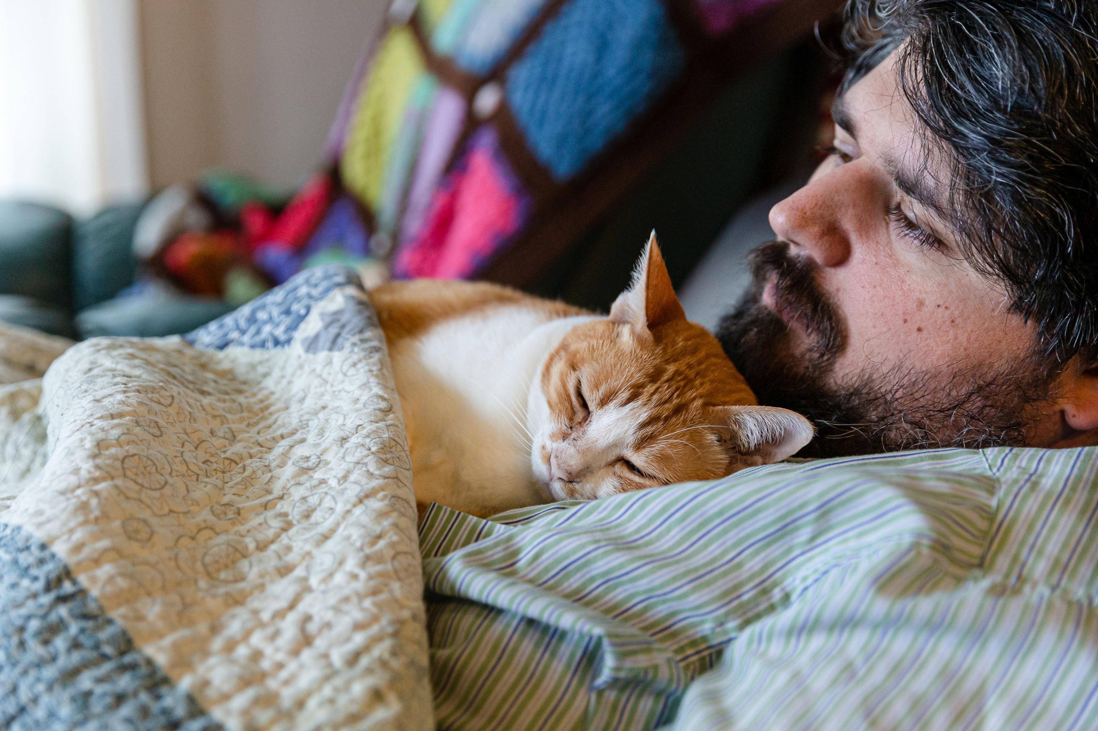


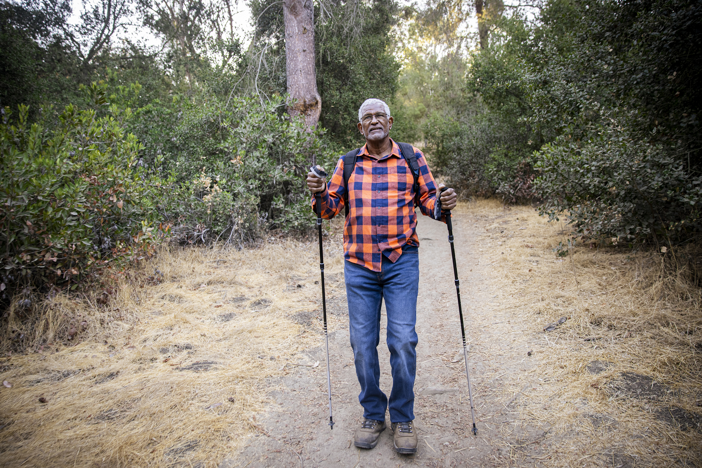


In het kleine
Moe – doe een dutje
Verdrietig – luister naar muziek
Stress – ga wandelen
Boos – ga sporten of gooi een oud bord kapot
Leeg gevoel – ga lezen of de natuur in
Je verloren voelen – bid / mediteer
Teveel in je hoofd – schrijf het op
Bang – mediteer, omarm een ander
Verveeld – ga van je scherm af en doe wat actiefs

Slide 25
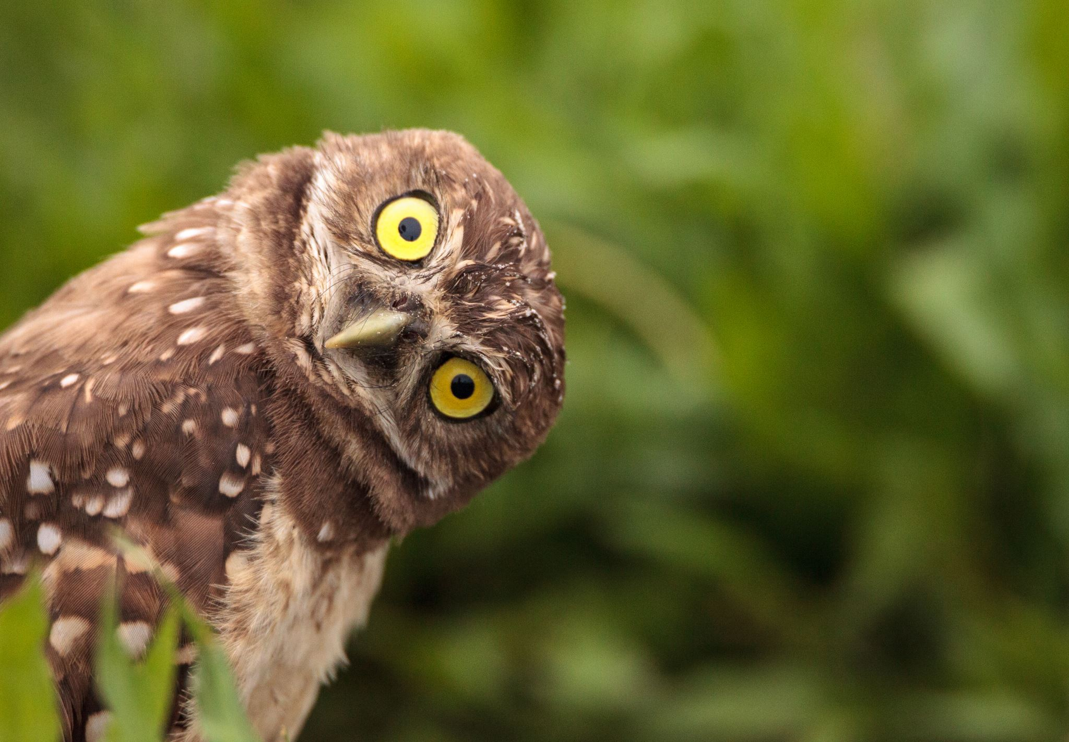
Q&A
Vragen die binnen zijn gekomen
via de Q&A

Slide 26
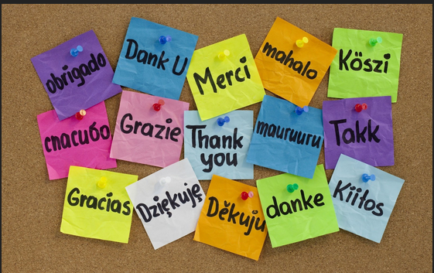
Dank

